Slide 1
O que é Literatura?
• Literatura: é uma das formas de expressão artística do ser humano, juntamente com a música, a pintura, a dança, a escultura, o teatro, etc.

Slide 2
O que é Literatura?
• Escultura: o seu material são as formas e os volumes;
• Pintura: o seu material são as formas e as cores;
• Música: o seu material são os sons e os ritmos;
• Literatura: o seu material são as palavras.

Slide 3
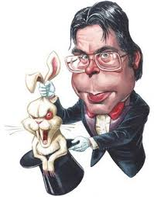
O que é Literatura?
• Massaud Moisés: nem todo o texto escrito se classifica como literário. Então, o que é Literatura?

Slide 4
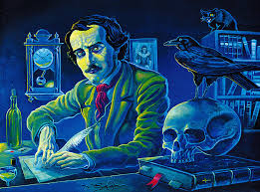
O que é Literatura?
Não há consenso entre os estudiosos sobre o que é um texto literário ou Literatura. Essa discussão já existe desde os tempos de Aristóteles.

Slide 5
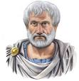
O que é Literatura?
Aristóteles:
Se alguém compuser em verso um tratado de Medicina ou de Física, esse será vulgarmente chamado poeta; na verdade, porém, nada há de comum entre Homero e Empédocles, metrificação, à parte; aquele merece o nome de poeta, e este o de fisiólogo, mais que o de poeta.

Slide 6
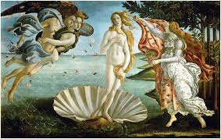
O que é Literatura?
• Para os gregos, literatura é prazer e catarse:

Slide 7
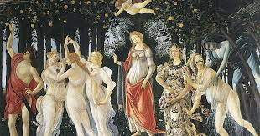
O que é Literatura?
• Prazer: a arte deveria proporcionar prazer, retratando o belo. Para eles, o belo consistia na semelhança entre a obra de arte e a verdade ou a natureza;

Slide 8
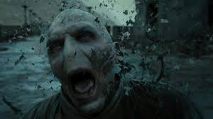
O que é Literatura?
• Catarse: efeito moral e purificador que proporciona o alívio das tensões e dos sentimentos de terror e piedade experimentados pelo leitor/público.

Slide 9
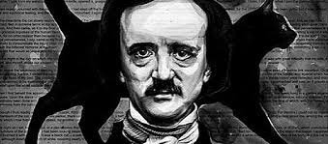
O que é Literatura?
• Mikhail Bakhtin: a literatura é linguagem e, como outras artes, cumpre um papel comunicativo na sociedade, podendo tanto influenciar quanto ser influenciada pelo público. Há interlocução entre a obra e o leitor, que pode recriar e atualizar os seus sentidos.

Slide 10
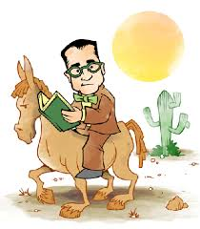
O que é Literatura?
• Ely Vieitez Lanes: a literatura desempenha o papel de humanizar o homem.

Slide 11
O que é Literatura?
René Wellek: a questão central se encontra na linguagem. Comparada com a linguagem científica, denotativa por excelência — transparente, que remete de modo inequívoco ao que designa — a linguagem literária é sumamente conotativa, ambígua, equívoca. Ele aponta também a qualidade de fictício, invenção ou imaginação como característica distinta da literatura.

Slide 12
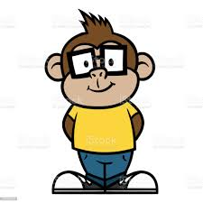
O que é Literatura?
Há mais mistérios entre o céu e a terra do que a vã filosofia dos homens pode imaginar.
Pode existir o sobrenatural.

Slide 13
O que é Literatura?
Seus olhos são estrelas, diamantes, safiras.
Seus olhos são brilhantes.

Slide 14
Literatura Grega
Primeira a surgir na Europa, a literatura grega lançou os alicerces de quase todos os gêneros literários. Junto com os clássicos latinos, passaram a ser considerados modelos universais, e deles provém toda a tradição literária ocidental.

Slide 15
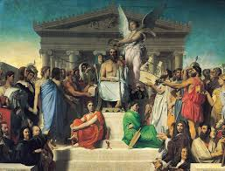
Literatura Grega
Antiguidade (VIII a VI A.C.): antes mesmo de utilizarem a escrita para fins literários, os gregos já faziam poesia para ser cantada ou recitada. Seus temas eram os mitos, em parte lendários, baseados na memória difusa de eventos históricos, além do folclore e de especulação religiosa primitiva.

Slide 16
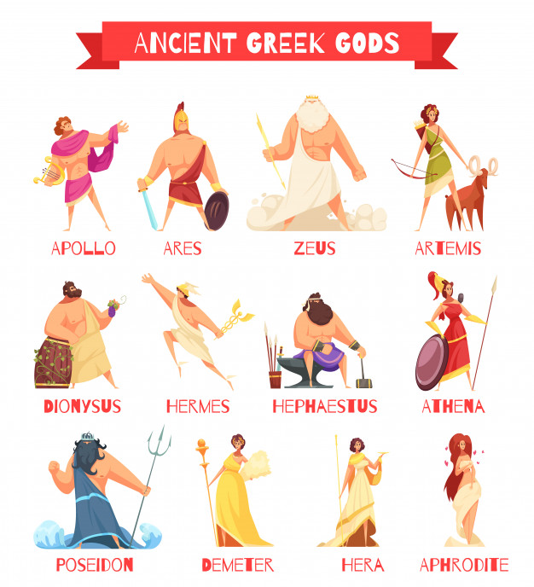
Literatura Grega - Olimpianos

Slide 17
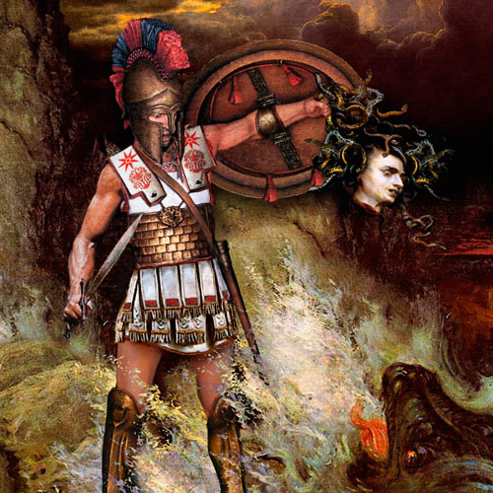
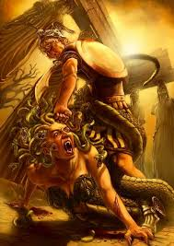
Literatura Grega - Heróis

Slide 18
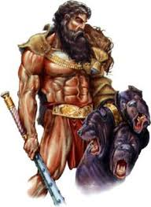
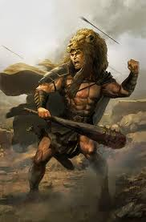
Literatura Grega - Heróis

Slide 19
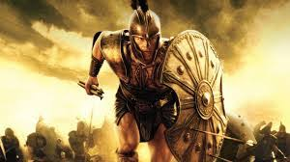
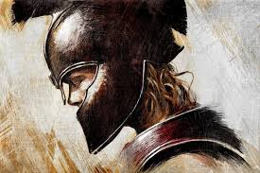
Literatura Grega - Heróis

Slide 20
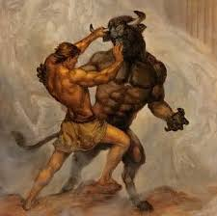
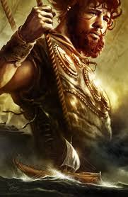
Literatura Grega - Heróis

Slide 21
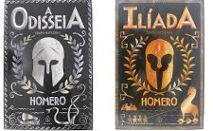
Literatura Grega
Antiguidade: a esse estágio inicial pertencem os épicos atribuídos a Homero, a Ilíada e a Odisseia, que recontam histórias entremeadas de mitos da época micênica.

Slide 22
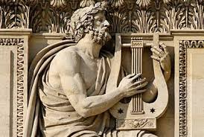
Literatura Grega
Homero: segundo a tradição, Homero teria sido um poeta pobre e cego que viajava por toda a região do Mediterrâneo, cantando os versos dos seus dois poemas épicos mais famosos, Ilíada e Odisseia, mas os historiadores duvidam de sua existência.

Slide 23
Literatura Grega
A "Ilíada" descreve os acontecimentos da Guerra de Troia, que teria ocorrido no século XIII a.C. e as aventuras entre os guerreiros gregos e troianos.
A "Odisseia" descreve a aventura do herói Ulisses, em sua volta para a ilha de Ítaca, após a Guerra de Troia.

Slide 24
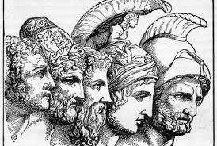
Literatura Grega
Antiguidade: nesse período nasceu também a poesia lírica, com Arquíloco de Paros, Alceu e Safo. A tragédia e a comédia também se originaram na Grécia. Acredita-se que havia coros "trágicos" na Grécia dórica por volta de 600 a.C..

Slide 25
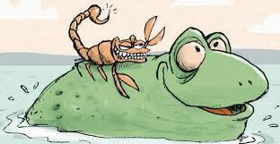
Literatura Grega
Antiguidade: os códigos legais do fim do século VII foram a primeira forma de prosa. Não se conhece autor de prosa anterior a Ferécides (c. 550 a.C.), que escreveu sobre o começo do mundo. Atribui-se a Esopo, personagem lendário do século VI, a autoria das fábulas de sentido moral copiadas por escritores de épocas posteriores.

Slide 26
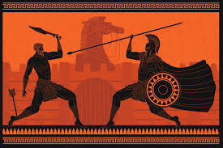
Literatura Grega
Época clássica (Séculos V e IV A.C.): quase todos os gêneros literários atingiram seu apogeu no período clássico, com as tragédias de Ésquilo, Sófocles e Eurípides, a comédia de Aristófanes e a lírica coral de Píndaro.

Slide 27
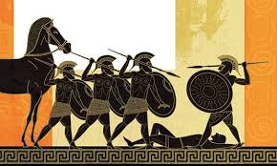
Literatura Grega
Época clássica: também foi um período áureo para a retórica e a oratória, cujo estudo levantou questões sobre verdade e moralidade na argumentação, e era objeto de estudo tanto do filósofo quanto do advogado e do político. A prosa histórica grega atingiu a maturidade nesse período.

Slide 28
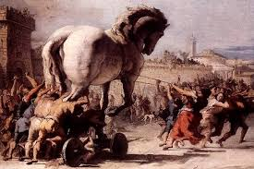
Literatura Grega
Época clássica: as obras de Platão e Aristóteles, que datam do século IV, são os mais importantes produtos da cultura grega na história intelectual do Ocidente. Esses pensadores firmaram as bases da filosofia ocidental.

Slide 29
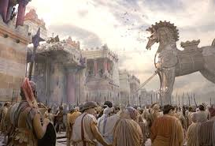
Literatura Grega
Período Helenístico (III a I A.C.): no imenso império de Alexandre o Grande, macedônios e gregos compunham a classe dominante e, assim, o grego tornou-se a língua da administração. Em todos os lugares, a cidade-estado estava em declínio. A criação artística passou ao patrocínio privado e as composições visavam um público pequeno e seleto, apreciador da erudição e da sutileza.

Slide 30
ILÍADA
Sorriu Heitor, olhando em silêncio para o seu filho. Mas Andrômaca aproximou-se dele com lágrimas nos olhos e, acariciando-o com a mão, chamou-lhe pelo nome:
“Homem maravilhoso, é a tua coragem que te matará! Nem te compadeces desta criança pequena nem de mim, desafortunada, que depressa serei a tua viúva. Pois rapidamente todos os Aqueus se lançarão contra ti e te matarão. Mas para mim seria melhor descer para debaixo da terra, se de ti ficar privada. Nunca para mim haverá outra consolação, quando tu encontrares o teu destino, mas só sofrimentos. Já não tenho pai nem excelsa mãe: meu pai foi morto pelo divino Aquiles, que arrasou a cidadela bem habitada dos Cilícios, Tebas de altos portões. Assassinou Eécion, porém não o despojou das armas, por respeito a seu espírito; mas cremou-o vestido com a rica armadura, e por cima fez um túmulo: ao redor plantaram ulmeiros as ninfas da montanha, filhas de Zeus detentor da égide.

Slide 31
ILÍADA
Quanto aos sete irmãos que eu tinha no palácio, todos eles num só dia desceram à mansão de Hades: matou-os a todos o divino Aquiles de pés velozes, no meio do gado de passo cambaleante e das brancas ovelhas. E minha mãe, que foi rainha debaixo da arborizada Placo, para cá ele a trouxe com o resto dos despojos, mas depois libertou-a, tendo recebido incontável resgate; no palácio de seu pai foi abatida por Ártemis, a arqueira. Heitor, tu para mim és pai e excelsa mãe; és irmão e és para mim o vigoroso companheiro do meu leito. Mas agora compadece-te e fica aqui na muralha, para não fazeres órfão o teu filho e viúva a tua mulher. Quanto à hoste, posiciona-a perto da oliveira brava, donde a cidade pode ser melhor escalada e a muralha está exposta ao assalto. Já três vezes naquele sítio os mais valentes experimentaram o assalto, na companhia dos dois Ajantes, do glorioso Idomene e dos Atridas e do valoroso filho de Tideu. Será porque um bom conhecedor de auspícios os avisou, ou porque o próprio espírito os incitou e impeliu a fazê-los.”

Slide 32
ILÍADA
A ela respondeu em seguida o alto Heitor do elmo faiscante: “Todas essas coisas, mulher, me preocupam; mas muito eu me envergonharia dos Troianos e das Troianas de longos vestidos, se tal como um covarde me mantivesse longe da guerra. Nem meu coração a tal consentiria, pois aprendi a ser sempre corajoso e a combater entre os dianteiros dos Troianos, esforçando-me pelo grande renome de meu pai e pelo meu. Pois isto eu bem sei no espírito e no coração: virá o dia em que será destruída a sacra Ílion, assim como Príamo e o povo de Príamo da lança de freixo. Mas não é tanto o sofrimento futuro dos Troianos que me importa, nem da própria Hécuba, nem do rei Príamo, nem dos meus irmãos, que muitos e valentes tombarão na poeira devido à violência de homens inimigos – muito mais me importa o teu sofrimento, quando em lágrimas fores levada por um dos Aqueus vestidos de bronze, privada da liberdade que vives no dia a dia: em Argos tecerás ao tear, às ordens de outra mulher; ou então, contrariada, levarás água da Messeida ou da Hipereia, pois uma forte necessidade terá se abatido sobre ti.

Slide 33
ILÍADA
E alguém assim falará, ao ver as tuas lágrimas: ‘Esta é a mulher de Heitor, que dos Troianos domadores de cavalos era o melhor guerreiro, quando se combatia em torno de Ílion.’ Assim falará alguém. E a ti sobrevirá outra vez uma dor renovada, pela falta que te fará um marido como eu para afastar a escravatura. Mas que a terra amontoada em cima do meu cadáver me esconda, antes que ouça os teus gritos quando te arrastarem para o cativeiro.”

Slide 34
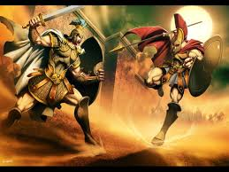
ILÍADA

Slide 35
GÊNEROS LITERÁRIOS

